Slide 1

Mavzu: Sahnalashtirish faoliyati jarayonida bolalarda ijodkorlikni rivojlanishining o‘ziga xosligi
Musiqa ta’limi kafedrasi: o’qituvchisi:D.Raimova

Slide 2

Reja:
1. Saxnalashtirish faoliyati jarayonida bolalarda ijodkorlikni rivojlanishining o‘ziga xosligi
2.Saxnalashtirish faoliyati jarayonida bolalarda ijodkorlikni rivojlanishining asosiy kriteriyalari

Slide 3

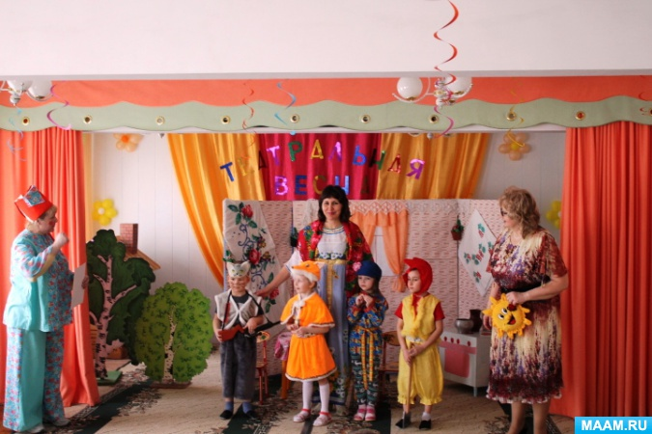

Slide 4
Saxnalashtirish faoliyati jarayonida bolalarda ijodkorlikni rivojlanishining o‘ziga xosligi
Maktabgacha ta’lim yoshdagi bolalarda erkinlik, ichki xarakatlari, refleksatsiya, nutq tafakkuri protsessining tasavvur bilan bog’liqligi o’rnatiladi,ya’ni tasavvur etishning yangi funktsional tizimi yaratiladi. Pedagog sahnalashtirish faoliyati orqali bolada shaxsiy uslub, talablar, qiziqishlar, motivlar, xaqiqiy obrazlarni ko’ra olishi, kombinatorlik qobiliyati, an’analar,ya’ni atrof muhit va ijod namunalarini namoyish etadilar.

Slide 5
Tarbiyachi sahna faoliyatida bolani boshdan o’tkazgan kechinmalarni o’ylashi emas, balki kechinmalarni taasurotlar orqali ijodiy qayta ishlashini, ularni kombinatsiyalshi, qiziqishi va savollarga javob beruvchi yangi voqeylikni tuzishi darkor. Teatrlashtirilgan o’yinni ijodiy faoliyat sifatida qarasak, bola fikrining kombinatsion faoliyati ko’rgazmali chiqib, xayotdan olgan o’yin elementlarining o’ziga tegishli obrazini va yangi ijodiy obraz tuzilishini yaratadi. Sahna asarida personajlarning aniq faol xarakatlari, badiy syujetlarda ichki emotsionnal mazmunga boyligi bolalarni diqqat-e’tiborini jalb qiladi.

Slide 6
Bolalar ijodi bu ijodiy faoliyatning boshlang’ich shakli, keyinchalik esa undan san’at kelib chiqadi. Maktabgacha yoshdagi bolalarda ertaklar, xikoyalar tinglash va suhbat qurish orqali paydo bo’lgan fikr ijodiy faoliyatga o’tishini bildiradi. Yosh davrda bola xarakatdan fikrlashga o’tadi, tarbiyalanuvchida fikrdan g’oyaga o’tish qobiliyati o’sadi, o’zining fikrini mujassamlashtiradi. Teatrlashtirilgan o’yinda paydo bo’lgan goya tasavvuriy ijodini rivojlantiradi. Yangi obraz yaratilishi, o’tilgan tajribani qayta yangilashi, undan foydalanishi, bolada dramatik obraz yaratilishida mustaqil taasurotlar kombinatsiyasi paydo bo’ladi.

Slide 7
Qarama-qarshiliklarni buzilishi va tug’ilishi teatrlashtirilgan o’yinlarda paydo bo’ladi, ular tasavvurni rivojlanishini ta’minlaydi: bolaning qayg’urish impulsatsiyasi, dinamizm va uning tushunchalari o’zgaradi, ijodiy maxsulotda obrazlarni ifodalaydi. Teatrlashtirilgan o’yinlarda ijodiy tasavvur asosini uchta guruh ko’rsatqichda olish mumkin:

Slide 8
- ijodga bo’lgan munosabati, faoliyat maxsulotiga qiziqishi va motivatsion-ehtiyoj komponentini mavjudligi;
- tasavvurda kombinatsion va strukturali komponentlar mavjudligi;
- bolalar maxsulotining sifati.

Slide 9
Teatrlashtirilgan faoliyatda bolaning tasavvur ijodini rivojlantirish darajasi baholaydi, har hil turdagi tayanch faoliyatdan foydalanishi (ko’rgazmali, so’z orqali) va kattalar yordamida (emotsional, noverbal, verbal, tashkillovchi, yo’naltiruvchi va o’rgatuvchi) topshiriqlarni bajara oladilar. Russ olimi Ye.A.Medvedev o’zining tadqiqiotlarida teatrlashtirilgan o’yin odob-ahloqning
besh modelini ajratgan:

Slide 10
1. Teatrlashtirilgan faoliyatda bolaning tasavvur ijodini rivojlantirish darajasi baholaydi, har hil turdagi tayanch faoliyatdan foydalanishi (ko’rgazmali, so’z orqali) va kattalar yordamida (emotsional, noverbal, verbal, tashkillovchi, yo’naltiruvchi va o’rgatuvchi) topshiriqlarni bajara oladilar.
Russ olimi Ye.A.Medvedev o’zining tadqiqiotlarida teatrlashtirilgan o’yin odob-ahloqning besh modelini ajratgan:

Slide 11
2. Elementar –ijod o’ziga xos fazilatlarni o’z ichiga qamrab oladi. Mavjud fazilatlar yordamida bola tasavvuri xarakteriga imkon beradi.Bolaning belgilangan voqeaga shartli kirishishi va to’liqligicha ko’rsata olishi, unda ijodiy faoliyatning motivatsion- talablar komponenti etarlicha ekanligini bildiradi.

Slide 12
3. Reproduktiv-taasurotlar tasavvuri. Butun voqeadagi syujetni yetarlicha (adekvat) qabul qilishi bolaning ijodiy faoliytga qiziqishini oshiradi. O’yin xarakati va bolalar o’ynash texnikasini yetarlicha egallamaganligi sababli, obrazning tashqi ko’rinishini namoyish etishda qiyinlashadi.Teatrlashtirilgan o’yin jarayonida obraz va syujet mazmunini ijro etish chog’ida, bola o’zining detallarini xam namoyon etadi.Tayyor syujetni ijro etishning uddasidan chiqadi.

Slide 13
4. Reproduktiv-tasavvurning mavjudligi. Bolada ijodiy faoliyatga qiziqishining sustligi, namoyish etiladigan obrazlarni yetarlicha rivojlanmaganligini, tasavvur qobiliyatini shakllanmaganligini ko’rsata oladi. Bolalar esda qolgan mavjud matn bilan chegaralanib qolmoqdalar, personaj obrazlari ifoda vositalaridan mustaqil izlanadilar.

Slide 14
5. Qismlarni(parchalarni) ko’rsatib berish. Teatrlashtirilgan o’yinlarda berilgan syujetlarning kompozitsiyasini ko’rsatib berish qiyinchiliklari, tasavvurlarini paydo bo'lishi bilan bog’liq.

Slide 15
Ijodiy o’yinlarda bolalarning tevarak-atrofdan olgan tasurotlari aks ettiriladi. Ijodiy o’yin bolalarning mustaqil o’yini bo’lib, o’yinning mazmunini ular o’zlari o’ylab topadilar. Bu o’yinda bolalarning erkinligi, mustaqilligi, tashqilotchilik va ijodqorlik qobiliyatlari to’laligicha namoyon bo’ladi. Ammo o’yinda hayotiy taassurotlar aynan aks ettirilmaydi, balki bolalar ongida qayta ishlab chiqiladi. Bu bolalarning o’yin g’oyasini yaratishlarida, uning mazmunini to’zib, tasvirlovchi vositalarni tanlashlarida va shunga
o’xshashlarda namoyon bo’ladi.

Slide 16
Ijodiy o’yin turlari
syujetli-rolli o’yinlar
sahnalashtirilgan o’yinlar
qurilish-yasashga doir o’yinlar

Slide 17
Syujetli-rolli o’yin – maktabgacha yoshdagi bolalarning asosiy o’yin turlaridir. Syujetli-rolli o’yin o’z xususiyatiga ko’ra aks ettiruvchi faoliyatdir. Tevarak-atorfdagi kattalar va tengdoshlarining hayoti va faoliyati bu o’yin mazmuniga manba bo’lib xizmat qiladi.
Bolalarning tevarak-atorfdagi hayotdan, tengdoshlari, kattalar faoliyatidan olgan taassurotlari ijodiy o’yinda qayta ishlanadi, to’ldiriladi, sifat jihatidan o’zgartiriladi. Bolalarning bunday o’yinlari
tevarak-atrofdagi borliqni bilishning
amaliy shaklidir.

Slide 18
Bolalar o’yinining o’ziga xos tomoni unda tasvirlovchi vaziyatlarning mavjudligidir. Tasvirlovchi vaziyat bolalarga o’yin jarayonida yuklangan rol va o’yin syujetidan tashkil topadi va har xil buyumlardan foydalanishni ham o’z ichiga oladi.
O’yinning syujeti – bir-biriga hayotiy aloqador bo’lgan qator voqea – hodisalar yig’indisidir. Rol syujetli-rolli o’yinning asosiy zanjiri hisoblanadi. O’yin bolada qanoatlanish, xursandchilik hissini paydo qiladi, shuning uchun bolani qiziqtirib, unda yaxshi kayfiyat uyg’otadi, bola organizmidagi hayotiy faoliyatni yaxshilaydi.
Bola o’ynayotganda har xil harakatlar qiladi: yuguradi, sakraydi, tor joydan, ingichka taxta ustidan o’tadi, engashdi, yuqoriga tirmashib chiqadi va hakozo.

Slide 19
Bu harakatlarning hammasini bola bemalol, o’z hoxishi bilan bajaradi, natijada bolaning muskullari pishiydi, u harakatni yengilroq, chaqqonroq bajaradigan bo’lib qoladi.
Bolaning aqliy tomondan rivojlanishi uchun ham o’yin katta ahamiyatga ega. O’yin natijasida bolaning bilimi kengayib boradi. Rolli o’yinlar bolaning kuzatuvchanligini, qiziquvchanligini , bilish doirasini rivojlantiradi, boyitadi.

Slide 20
O’yinda bola o’z oldiga maqsad qo’yadi, bu boladan aql, idrok ishlatishni talab qiladi, topag’onlikka o’rgatadi. O’yin jarayonida juda ko’p gaplashishga, tortishishga, baxslashishga, aytib berishga to’g’ri keladi. Bolalar o’zi yasayotgan narsalarini yaxshiroq yasash, qurish uchun juda ko’p o’ylab, fikrlashishlariga to’g’ri keladi. Bular hammasi bola tafakkuri va hayolining rivojlanishida muhim ahamiyatga egadir.

Slide 21
Bola o’z o’yinida borliqni aks ettirib, olgan rolining mazmuni bilan bog’liq bo’lgan u yoki bu hissiyotni boshdan kechiradi. Masalan, Dilnoza ona-bola o’yinida ona rolini o’ynayotib, bolalarini ovqatlantiradi, kiyintiradi, ular bilan yaxshi munosabatda bo’lib erkalaydi, ular bilan gaplashadi, kitoblar o’qib beradi. Bu o’yin bolada muloyimlilik, g’amxo’rlik, e`tiborlilik kabi yaxshi hislarni uyg’otadi.
Rolli-syujetli o’yinlarning o’ziga xos xususiyati. Rolli o’yinlarning boshqa o’yinlarga nisbatan o’ziga hos xususiyatga egaligi ularda syujet, rol va hayol qilingan vaziyatning mavjud bo’lishidir.

Slide 22
Sahnalashtirish faoliyati jarayonida bolalarda ijodkorlikni rivojlanishining asosiy kriteriyalari
Barcha maktabgacha ta’lim dasturlarida berilgan musiqiy faoliyatda ijodiy komponentlar mavjud: musiqa tinglashda, kuylashda, musiqiy-ritmik xarakatlarda, teatrlashtirilgan o’yinlarda. Ba’zan musiqiy qobiliyatni ijodiy ham deyishadi. Ammo musiqiy qobiliyat-bu ijodiyot emas. Ularni ba’zan almashtirib qo’yadilar. Barcha musiqiy-sensor qobiliyatlari(tinglashni har hil turi:tovushbalandligi, ritmikligi, dinamikligi, tembrligi va b.) bolaning musiqaviyligi bo’lib xizmat qiladi. Ijodkorlik– bu alohida, mustaqil faoliyt turi. Ijodiy qobiliyat o’zi nima? Asosiy vazifalardan biri bo’lib pedagog o’zining kundalik ishida –bolalar bilan birgalikda ijodiy rejasini tashkil qilib olishi kerak.

Slide 23
O’yin ijodida–obrazni yoki syujetni jami ifoda vositasi bilan ko’rsata olishi: mimika, obrazni har hil nuqtai nazarda tushunishi(kayfiyatda, holatda, vaqtda, xayotiy holatlarda), musiqiylikda esa - turli holatlarda ishlash qobiliyati, musiqa va musiqasiz tovushlar yordamida obrazlarni ko’rsata olishi( melodik, ritmik, templar, tembrlar, dinamik, ladlarda) musiqani idrok etishda ijod mezonlarini qo’llash mumkin.

Slide 24
Tezlik, musiqa asarlarini idrok etish orqali obrazlarni koplab namoyish etish, musiqaning xarakterini aniqlash malakalarini tushunish mumkin. Egiluvchanlik esa – obrazlar va ta’riflarning turli-tumanligi, barcha sohada munosabatlarini shakllanganligi. Originallik, bolalarnini ijodkorligini taqqoslash orqali va standart topshiriqlardan qochgan holda ko’rishimiz mumkin(takrorlangan javoblardan tanlab olish).

Slide 25
“Tezlik” mezoni bo’yicha 10 ballimiz mavjud(etarli javoblarni sanab chiqamiz).
“Egiluvchanlik” mezonida, mazmunli guruhlar sonini sanab chiqamiz (semantik qator), unda belgilar umumlashadi.

Slide 26
- So’zlar “mayus”, “yig’lovchi” so’zlar– inson kayfiyati kategoriyasiga kiradi,
- “kul rang” -ranglar kategoriyasiga kiradi,
- “yomg’irli”- ob xavo kategoriyasiga,
- “minorli”–lad kategoriyasiga,
- “sekin, qotib qolgan”–sur’at(temp) kategoriyasiga,
- “eski”–vaqt kategoriyasiga,
- “achchiq”–ta’m, “oynalik” – material(qurilish)kategoriyalariga kiradi.
Shunbday qilib,10 ta’rif 8-ta tematik qatorda namoyish etiladi.

Slide 27

“Egiluvchanlik” shakalasi bo’yicha biz 8 balni olamiz (bu baland daraja). “Originallik” mezoni bo’icha boshqa bolalar javoblari xam zarurdir. Takrorlangan javoblarni chiqarib yuborib, original javoblar sonini olamiz. Umumiy javoblardan o’ziga xos javoblar foizini sanab chiqish mumkin.
Shunday qilib, xar qanday faoliyat o’zining yagona ta’lim berish metodikasidan, bolalar ijodkorligini shakllantirishning yagona metodikasini talab etadi.Ijodiy topshiriqlarni bajarish jarayoniyoda bolada ijodkorlik, kreativlik(mezonlik),yani shaxs sifatlari shakllanadi.

Slide 28
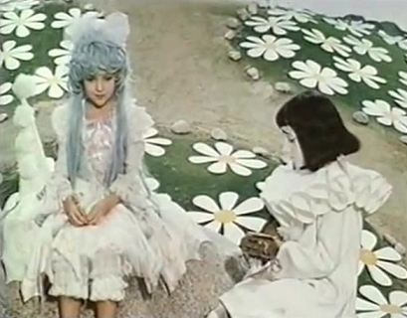
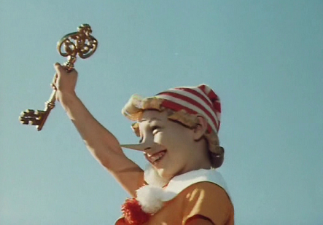
E’riboringiz uchun raxmat !!!

